Slide 1
Anestezie v hrudní chirurgii
MUDr. Kamil Hudáček
KARIM FN Brno
LF MUNI

Slide 2
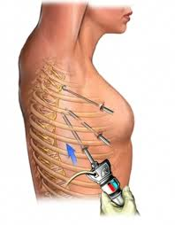
Hrudní chirurgie
respirační systém i kardiovaskulární systém
nutná dobrá komunikace s chirurgem (indikace, operační postup,...)
one lung ventilation
poloha na boku (ev. na břiše)
intenzivní pooperační péče (fyzioterapie, analgezie)
pooperační O2 suplementace (ventilačno-perfúzní nepoměr)
pacienti často polymorbidní (30% nad 70 let, 50% ASA III a více, kuřák s CHOPN,..)

Slide 3
Předoperační příprava (1)
ideálna kompenzace respir. a KVS systému
předoperační klinické vyšetření
laboratorní vyšetření
analýza krevních plynů (dle Astrupa) SaO₂ > 90%
EKG (známky zatížení pravého srdce)
RTG S+P
posoudit rozsah výkonu – lobektomie/pneumonektomie

Slide 4
Předoperační příprava (2)
spirometrie- u torakochirurgických výkonů vždy, pacient musí spolupracovat
FEV₁
pneumonektomie > 2 litry nebo 80 % predik. Hodnoty
lobektomie > 1,5 litru nebo 50 % predik. hodnoty
MVV
pneumonektomie > 50 % predik. hodnoty
CT, MR, PET,...
ECHO srdce
měření tlaku v a.pulmonalis (okluze simuluje pooperační stav, sledování jestli nezvnikne plicní HT)

Slide 5
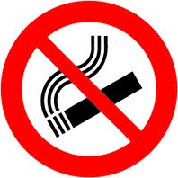
Předoperační příprava (3)
abstinence od kouření (ideálně 4-8 týdnů) – ↓sekrece v DC, ↓reaktivita DC
cíleně léčit infekty DC, neoperovat elektivní výkony v době infektu a do 14 dní po infektu (hyperreaktivita DC)
sekretolýza (mukolytika, expektorancia)
dechová rehabilitace, fyzioterapie
léčba cor pulmonale
kyslíková terapie

Slide 6
Premedikace
zhodnocení anatomických poměrů DC (dle CT/RTG S+P - útlak DC, deviace trachey, obstrukce,....)
premedikace dle stavu pacienta (s dobrými plicními funkcemi mohou dostat sedativní premedikaci)
pacienti s předoperační hypoxií, hypoxémii, hyperkapnii nepodávat léky vedoucí k útlumu dechu !!
anticholinergika (atropin)? – zahušťují sekret DC (↑riziko u CHOPN)

Slide 7
Analgezie peroperační a pooperační
torakotomické výkony extrémně bolestivé !!
nedostatečná analgezie = komplikace (bronchospazmus, nedostatečná dechová aktivita postop., retence sekretu DC,...)
opiáty kont. / PCA (sufentanyl, morfin)
NSAID, analgetika-antipyretika = nedostatečné (nutno v kombinaci)
paravertebrální blokáda (jednorázově/kontinuální)
blokády jednotlivých interkostálních nervů
hrudní epidurální analgezie - katétr TH4-TH9, CAVE! – peroperační epidurální blokáda, může blokádou sympatiku spůsobit hypotenzi, ↓srdeční výdej

Slide 8
Hrudní epidurální analgezie
Video: punkce epidurálního katétru

Slide 9
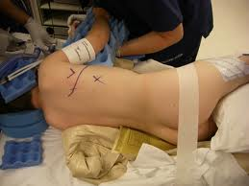
Vedení anestezie
Celková anestezie s UPV
kombinovaná anestezie (doplňovaná)
inhalační + epidurální hrudní anestezie
TIVA + epidurální hrudní anestezie
Monitoring a zajištění
EKG, NIBP, SAT O2, ETCO2
PVK(2x) / CVK (není abs. indikace)
PMK (nad 2h)
BIS monitoring (paušálně?)
Relaxometrie (kont?)
IBP – kanylace artérie, taky k pooperační péči (astrup)
Měření teploty + teplotný management
Polohování a prevence útlaku nervů !!

Slide 12
Poloha na boku a otevřený hrudník
změny poměru ventilace/perfúze (V/Q)
u spontánně ventilujícího pac. nárůst ventilace dependentní plíce o 10% / při řízené ventilaci s pozit. přetlakem u pac. v CA s relaxací klesá ventilace o 15%
zvýšená perfúze dolní=dependentní plíce o 10% (v závislosti na hydrostatickém tlaku) - tento fakt zvyšuje pravděpodobnost tvorby atelektáz, dále je zde zvýšené nebezpečí vzniku edému při zvýšené transsudaci tekutin do intersticia
zařazení PEEP = zlepší ventilaci dolní plíce, čím ↓V-Q nepoměr a zlepší shunt / ale ↑plicní cévní rezistenci, čím přesune perfuzi do neventilované plíce a může zhoršit shunt

Slide 13
Patofyziologiké změny u OLV (1)
Jedna plíce = celý dechový objem
nepoužívat N2O – inhibuje HPV !!
nitroplicní pravo-levý zkrat (neventilovaná plíce je perfundovaná, krev není saturovaná = ↓paO2 – riziko hypoxie)
eliminace CO2 bez potíží

Slide 14
Patofyziologiké změny u OLV (2)
Hypoxie závisí na
HPV (hypoxická plicní vazokonstrikce) – přesměrování perfuze do ventilovaných oblastí = zlepšuje shunt !! - závisí od plicní rezistence (vyvarovat se nízkemu FiO2, podchlazení pacienta, vazodilatačním lékům – volatilní anestetiká do MAC 1, hyperventilaci)
chirurgická manipulace na operované plíci
funkční stav dolní plíce (atelektázy, edém,...)
ventilace – ↑FiO2 – vazodilatace dolní plíce, HPV horní, PEEP (dolní plíce zlepší ventilaci, ale vzestup cévní rezistence může nepříznivě působit na HPV horní plíce)

Slide 15
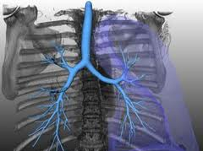
One-lung ventilation = OLV
funkční oddělení plic
není potřeba u všech hrudních výkonů (jícen, thymus,...)
znehybnění operované plíce (nebo plíce v místě operace)
biluminální OTI kanyla
bronchiální blokátor

Slide 16
Indikace OLV
Absolutní:
VATS = video-asistovaná thoraskokopie
prevence infekce zdravé plíce
masivní krvácení
bronchopleurální píštěl
alveolární proteinóza plíce
Relativní:
aneuryzna hrudní aorty
pneumonektomie, lobektomie horního laloku
resekce jícnu

Slide 17
Biluminální kanyla
Carlens L+hák / White P/ Robertshaw / Mallinckrodt, Portex, Rusch, and Sheridan
pro pravostrannou i levostrannou intubaci
velikosti od 32; 35,37 (ženy); 39,41(muži)
před OTI vyzkoušet obě těsnící manžety
použít zavaděč
mít připravený bronchoskop
konkavita dopředu, po průchodu hlasovýma vazama natočení konkavity o 90°
kontrola poslechem po obturaci jednotlivých lumen, event. bronchoskopicky
kontrola umístnění i po změně polohy pacienta !!

Slide 18
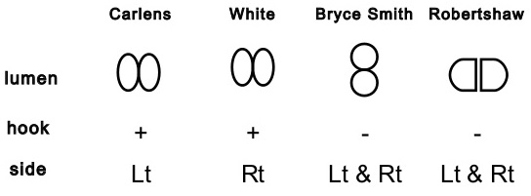
Biluminální kanyla

Slide 19
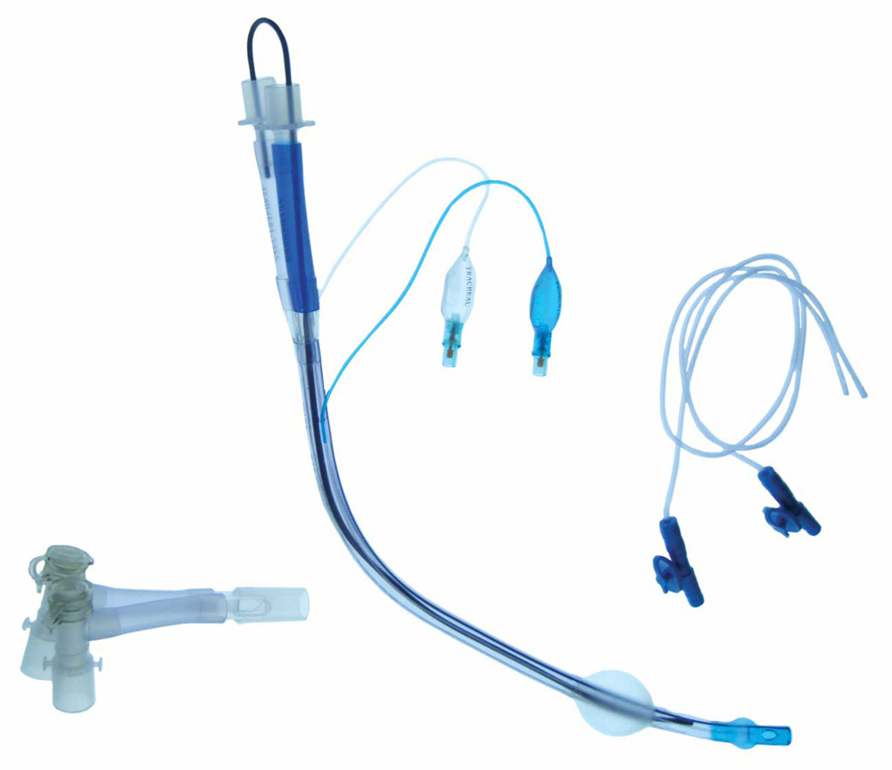
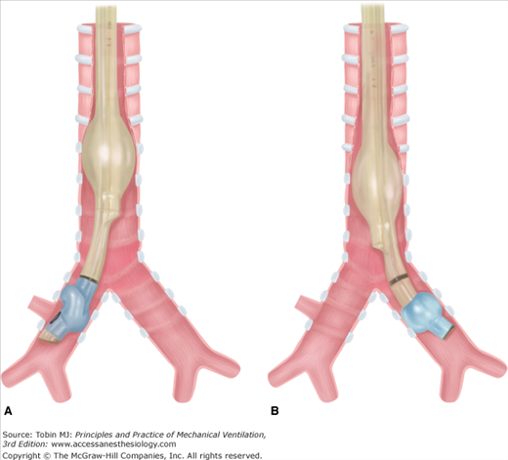
Biluminální kanyla

Slide 20
Intubace biluminální kanylou
Video: intubace biluminální kanylou

Slide 23
VivaSight Double Lumen

Slide 24
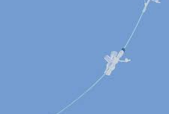
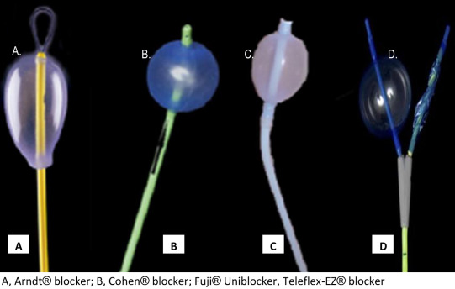
Bronchiální blokátor

Slide 25
Bronchiální blokátor
Video: zavedení bronchiálního blokátoru

Slide 26
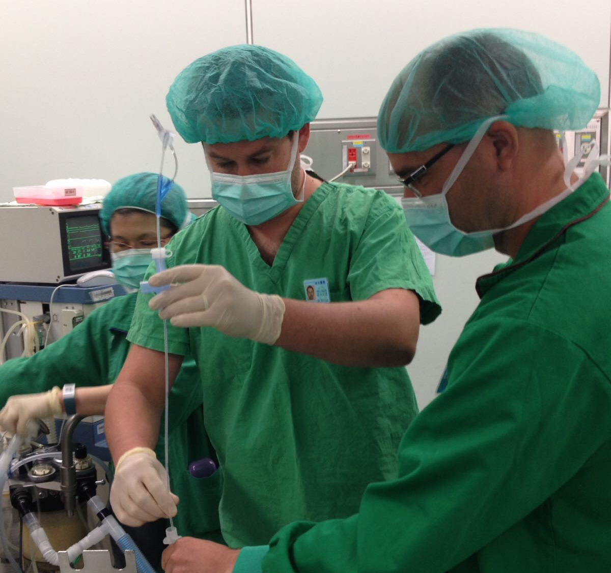
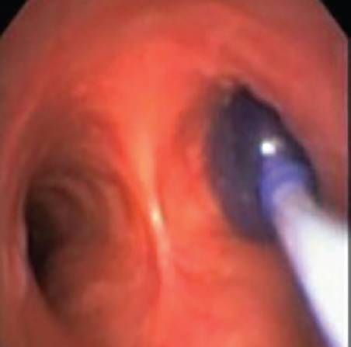

Slide 27
Bronchiální blokátor
Výhody
použití s běžnou OTK
možná selektivní blokáda lobárních bronchů
není nutná reintubace při pokračující UPV
jedna velikost na obě strany
použití u detí (chybí biluminální kanyly)
u obtížné intubace
u tracheostomie
Nevýhody
obtížné odsávání za blokádou
nutnost optické kontroly při zavádění ??
mírně vyšší cena

Slide 28
Biluminální kanyla
Výhody
snadnější kolaps plíce
současný přístup na obě strany
lépe doleva
mohou být zavedeny naslepo
Nevýhody
rozdílné kanyly (L/P, velikost)
nebezpečí poranění dýchacích cest
nutnost reintubace při pokračující UPV
hůře doprava

Slide 29
Postup při jednostranné ventilaci
ventilace dechovými objemy 5-6 ml/kg IBW (4-5ml/kg – lung protective) PCV / VCV
permisivní hyperkapnie možná
↑Pmax (P plató) – ventiluje jenom jedna plíce
FiO2 (nad 50% k zabránění hypoxie)
PEEP 4-5 (PEEP 0 u CHOPN)
intermitentní ventilace horní plíce, nebo kontinuální insuflace O2 do horní plíce / CPAP – CAVE: nutná komunikace s operatérem
co nejdříve zasvorkovat plicní arterii neventilované plíce = ↓pravo-levý zkrat
one-lung ventilation co nejkratší možnou dobu
na konci operace manuálně rozepneme neventilovanou plíci

Slide 30
Speciální anestezie (1)
Mediastinoskopie
endoskop přes jugulum do mediastina v CA
řízená ventilace
s výhodou armovaná OTI kanyla (manipulace v oblasti krku)
možná komprese brachiocefalické arterie nebo vény vpravo mediastinoskopem – omezení krevního toku (oxymeter na pravou ruku, PVK i na DK)

Slide 31
Speciální anestezie (2)
Bronchoskopie
analgosedace / celková anestezie
rigidní / flexibilní bronchoskop
ventilace přes konektor na kanyle, bočný přístup do bronchoskopu, vysokofrekvenční ventilace
hypoxie, hyperkapnie

Slide 32
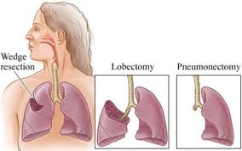
Speciální anestezie (3)
Resekční výkony na plicích
wedge resekce, segmentektomie, lobektomie, pneumonektomie
výkony na boku
většinou jednostranná ventilace
před uzavřením hrudníku manuální hand-bag ventilace (recruitment)
až ve 30% se po thorakochirurgických výkonech vyskytují poruchy srdečního rytmu

Slide 33
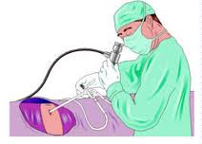
Speciální anestezie (4)
resekce bul, cyst
bronchopleurální píštěl
bronchiektazie
redukční plicní výkony (emfyzém)
transplantace plic
VATS (video-asistovanná torakoskopie) – biopsie, pleurodéza, redukční plicní výkony, dekortikace

Slide 34
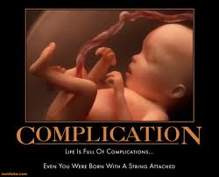
Pooperační komplikace
krvácení po výkonu
ruptura bronchiálního pahýlu (bronchopleurální píštěl a tenzní pneumothorax)
respirační insuficience s nutností UPV (pravolevý zkrat, V-Q nepoměr, ↓FRC)
atelektázy
pneumonie

Slide 35
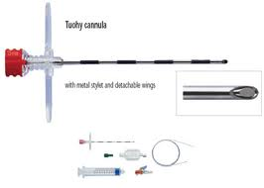
Pooperační péče
intenzivní péče (JIP/ARO)
oxygenoterapie
fyzioterapie hrudníku, dechové cvičení, polohovací drenáže
sekretolýza
analgezie
opiáty (i.v., epidurálně)
epidurální hrudní analgezie
paravertebrální blokáda
blokády interkostálních nervů
neopiátová analgetika (NSAID,...)

Slide 36
Pooperační péče
Hrudní drény- trvalá péče o hrudní drén - musí být průchodný!!
po lobektomiích na sání
nutno udržet plíci rozvinutou
drenáž výpotku a monitorace případného krvácení
po pneumektomiích
nikdy ne na sání - nebezpečí posunu mediastina a úmrtí
drén vždy pod hladinu
funkce drénu je v monitoraci krvácení a drenáži výpotku

Slide 37
NITS = non-intubated thoracic surgery
Buckingham / Vischnewski již v 50tých letech 19.století
neintubační VATS (multi/uniportal)
esenciální je kooperace chirurga s anesteziologem
správný výběr pacientů (CAVE: předpoklad obtížné intubace,..)
důkladně informovaný pacient
zajištění PVK a zahájení anestézie TCI Propofolem – kontrola hloubky spánku BISem
zajištění oxygenace při jednostranné spontánní ventilaci oblič. maskou / LMA / HFNC = Thrive (Optiflow)
chirurg aplikuje LA (2% Lidocain) ke kožní incizi – iatrogenní PNO umožní kolaps nondependentní plíce za spont. ventilace; poté aplikuje 0,5% Marcain do 3.-8. interkostálního prostoru a k n.vagus

Slide 38
Eur J Cardiothorac Surg. 2014;46(4):620-625. doi:10.1093/ejcts/ezu054

Slide 40
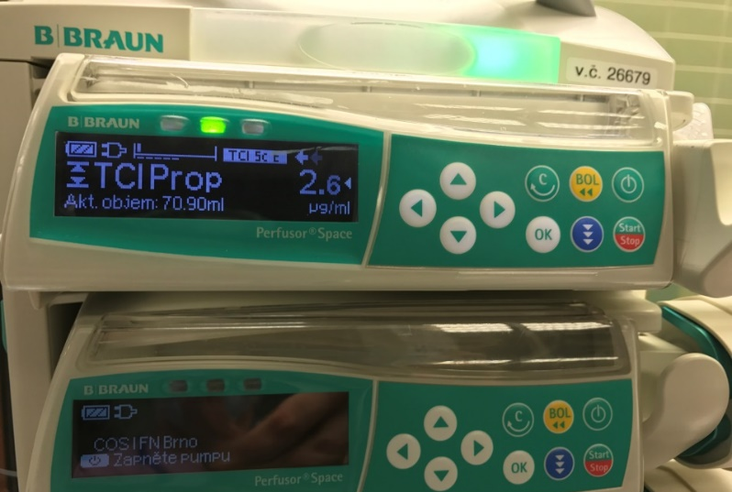

Slide 41
po resekci nutnost rozepětí operované plíce ke kontrole těsnosti po resekci - přímá kontrola chirurgem videoskopicky
zvýšit průtok via HFNC na 50-60L/min
nebo
přiložení oblič. masky s APV 30-40 (vhodný jaw thrust) a ventilace vakem
CAVE: hrozí barotrauma při kont. vysokém přítoku via Optiflow při přiložení oblič. masky !!

Slide 42
Závěr
korektní uložení DLT nebo blokátoru
oxygenace je prioritní
mít záložní plán
do budoucna:
miniinvazivita = NI-uniportal VATS tubeless (hybridní sál s CT navigací)

Slide 43
Yang SM, Ko WC, Lin MW, Hsu HH, Chan CY, Wu IH, Chang YC, Chen JS. Image-guided thoracoscopic surgery with dye localization in a hybrid operating room. J Thorac Dis 2016;8(Suppl 9):S681-S689. doi: 10.21037/jtd.2016.09.55

Slide 44
Děkuji za pozornost

Slide 45
Reference
Chen J-S, Cheng YJ, Hung MH, et al. Nonintubated thoracoscopic lobectomy for lung cancer. Ann Surg. 2011;254:1038---43.
Liu YJ, Hung MH, Hsu HH, Chen JS, Cheng YJ. Effects on respiration of nonintubated anesthesia in thoracoscopic surgery under spontaneous ventilation. Ann Transl Med 2015;3(8):107. doi: 10.3978/j.issn.2305-5839.2015.04.15
Wang ML, Galvez C, Chen JS, Navarro- Martinez J, Bolufer S, Hung MH, Hsu HHJ, Cheng YJ. Non-intubated single-incision video-assisted thoracic surgery: a two-center cohort of 188 patients. J Thorac Dis 2017;9(8):2587- 2598. doi: 10.21037/jtd.2017.08.96
Wang M-L, Wang Y-P, Hung M-H, Hsu H-H, Chen J-S, Yang F-S et al. Is fibre-optic bronchoscopy necessary to confirm the position of rigid-angled
endobronchial blockers before thoracic surgery? A randomized controlled trial. Eur J Cardiothorac Surg 2017; doi:10.1093/ejcts/ezx260.
Gonzalez-Rivas D, Bonome C, Fieira E, et al. Non-intubatedvideo-assisted thoracoscopic lung resections: the future of tho-racic surgery? Eur J Cardiothorac Surg. 2015 [Epub 19.04.15]pii:ezv136.
David P, Pompeo E, Fabbi E, et al. Surgical pneumothorax underspontaneous ventilation-effect on oxygenation and ventilation.Ann Transl Med. 2015;3:106.
Hung M-H, Hsu HH, Chan KC, et al. Non-intubated thoracoscopicsurgery using internal intercostal nerve block, vagal block andtargeted sedation. Eur J Cardiothorac Surg. 2014;46:620---5.
Ábrego BV, et al. Thoracoscopic mediastinal exploration with local anesthesia. First case at the Hospital General de México. Rev Med Hosp Gen Méx. 2016. http://dx.dio.org/10.1016/j.hgmx.2016.06.012

Slide 46
Reference
Irons JF, Martinez G. Anaesthetic considerations for non-intubated thoracic surgery. J Vis Surg 2016;2:61.
Gothard, John. (2006). Lung injury after thoracic surgery and one-lung ventilation. Current opinion in anaesthesiology. 19. 5-10. 10.1097/01.aco.0000192783.40021.c1.
Katlic, Mark. (2006). Video-assisted thoracic surgery utilizing local anesthesia and sedation. European journal of cardio-thoracic surgery : official journal of the European Association for Cardio-thoracic Surgery. 30. 529-32. 10.1016/j.ejcts.2006.06.019.
Danby, CA & Adebonojo, SA & M Moritz, D. (1998). Video-assisted talc pleurodesis for malignant pleural effusions utilizing local anesthesia and IV sedation. Chest. 113. 739-42. 10.1378/chest.113.3.739.
Bolotin, Gil & Lazarovici, Horia & Uretzky, Gideon & Y Zlotnick, Amnon & Tamir, Ada & Saute, Milton. (2000). The efficacy of intraoperative internal intercostal nerve block during video-assisted thoracic surgery on postoperative pain. The Annals of thoracic surgery. 70. 1872-5. 10.1016/S0003-4975(00)01757-4.
Freise, Hendrik & Van Aken, Hugo. (2011). Risks and benefits of thoracic epidural anaesthesia. British journal of anaesthesia. 107. 859-68. 10.1093/bja/aer339.
Mineo, Tommaso. (2007). Epidural anesthesia in awake thoracic surgery. European journal of cardio-thoracic surgery : official journal of the European Association for Cardio-thoracic Surgery. 32. 13-9. 10.1016/j.ejcts.2007.04.004.
Mineo, Tommaso & Pompeo, Eugenio & Mineo, Davide & Tacconi, Frederico & Marino, Mario & Fabrizio Sabato, Alessandro. (2006). Awake Nonresectional Lung Volume Reduction Surgery. Annals of surgery. 243. 131-6. 10.1097/01.sla.0000182917.39534.2c.

